Slide 1
Introduction
Linux

Slide 2
Qu’est qu’un OS ?
Deux sous-parties
  Le noyau : gère les ressources de l’ordinateur, le processeur, les fichiers, les périphériques…
  Les commandes de base du système, interface graphique… qui font appel au noyau mais sans lesquelles le système n’est pas utilisable.
Ensemble plus ou moins riche de fonctions utilisables par d’autres programmes
  Évite d’avoir à réécrire ces fonctions à chaque fois
  Gain de temps, moins de problèmes

Slide 3

Un peu d’histoire...
Créé en 1991 par Linus Torvalds
Un système d'exploitation réunissant le noyau Linux et le système GNU
  Un système Libre, basé sur UNIX
Massivement utilisé en embarqué, sur les super-calculateurs ou les serveurs
Propose de nombreuses déclinaisons sous forme de "distributions"

Slide 4
Le logiciel libre : définitions
1 : la libre distribution logicielle : la licence ne peut, par exemple, faire l’objet d’une redevance supplémentaire
2 : le code source doit être fourni ou accessible. Un patch peut être fourni en tant que package indépendant, ce qui n’est pas possible avec un logiciel libre ou il faut obligatoirement fournir tout le code même pour l’ajout d’un seul correctif
3 : les dérivés des œuvres doivent être permis
4 : l’intégrité du code source doit être préservée, la licence ne peut restreindre l’accès au code source
5 : pas de discrimination entre les groupes et les personnes : toute personne détentrice du logiciel bénéficie des termes de la licence tant qu’elle s’y conforme elle-même
6 : pas de discrimination entre les domaines d’application : la licence se limite à la propriété intellectuelle : elle ne peut en aucun cas réguler d’autres domaines politiques
7 : la licence s’applique sans dépendre d’autres contrats : on ne peut par exemple ajouter d’accord de confidentialité (« NDA » ou Non Disclosure Agreement) lors de la cession du logiciel
8 : la licence ne doit pas être propre à un produit, elle est attachée au code source et non à un logiciel particulier : une brique logicielle peut donc être ré-utilisée dans un logiciel différent, voir concurrent
9 : la licence d’un logiciel ne doit pas s’étendre à un autre
10 : la licence doit être neutre technologiquement, c’est-à-dire la qu’elle ne concerne que le code et pas les technologies et applications qui en découlent

Slide 5
Un système très utilisé
PC personnels ~5 % du parc, proche de MacOS
90 % des serveurs aujourd’hui utilisent Linux
  Le système référence pour les applications de production, le Cloud
  Très stable, robuste
Le système de référence pour l’embarqué
  NAS (serveurs personnels), disques multimédia, TV connectées, enceintes connectées
  Et aussi et surtout Android est basé sur Linux

Slide 6
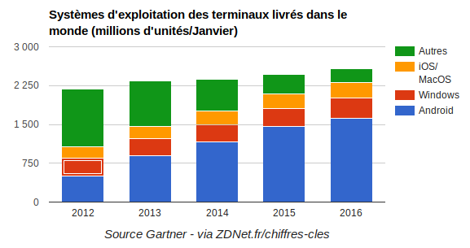
Part de marchés des OS
Quel est le système le plus utilisé aujourd’hui ?

Slide 7
Installation Système
A partir d’un CD
A partir d’une clef USB
  Cette clef contient le système de base
Besoin d’un accès réseau pour les compléments
On obtient un système Linux complet
« Pilotage » avec interface graphique ou ligne de commandes

Slide 8
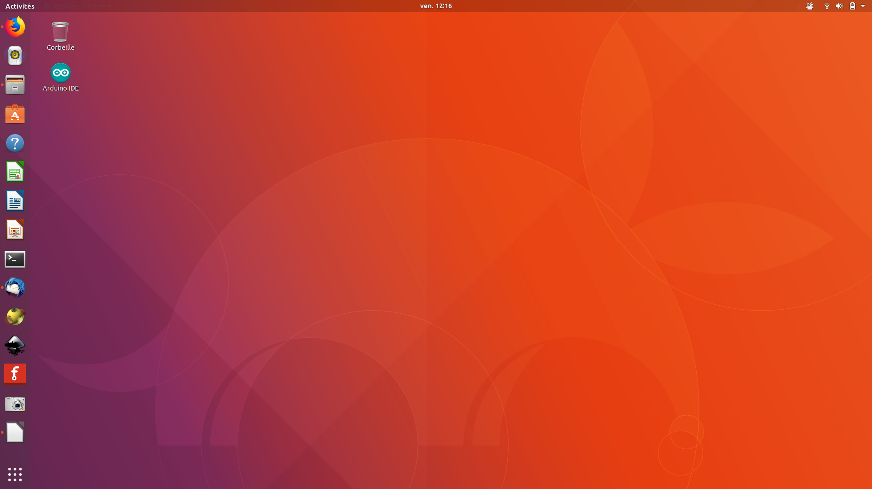
Linux : interface de base
Compléments et
paramètres
Barre d’état : date et applications actives
Liste applications
Applications favorites et actives

Slide 9
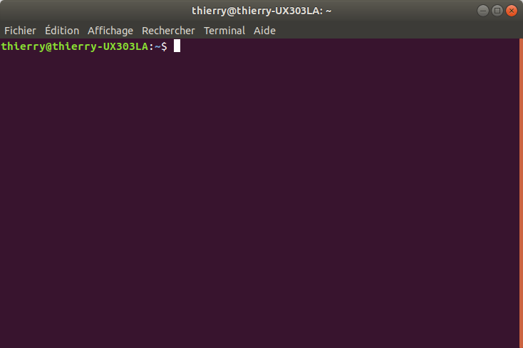
Interface ligne de commande
Via le « terminal »
Affichage nom utilisateur et machine
  Puis répertoire

Slide 10
Noms de fichier
Attention les noms de fichiers minuscules/majuscules sont différents
  Fichier1 et fichier1 peuvent cohabiter dans le même répertoire
Les répertoires sont séparés par des ‘/’ et non ‘\’ comme sous Windows
Système de fichier « unifié »
  ‘/’ : la racine du système. Pas de notion de disque physique comme sous Windows.
  ‘/’ utilisé pour séparer les répertoires (‘\’ sous Windows)
  /data et /donnees peuvent être sur deux disques physiques
  /home/nom_utilisateur : répertoire de base
  ‘.’ répertoire courant, ‘..’ répertoire parent

Slide 11
Caractères « joker »
Certains caractères spéciaux seront remplacés pour trouver tous les fichiers dont le nom satisfait la condition
‘*’ :
  *.odt → Donne tous les fichiers avec extension odt
  *toto* tous les fichiers contenant la chaîne ‘toto’
? : un seul caractère
  image ?.jpg → trouve image1.jpg, image6.jpg, imagea.jpg
[ ]
  image[0123].jpg → trouve image1.jpg, image2.jpg, image3.jpg
  Peut s’employer avec [a-g] → tous les caractères entre a et g
Mettre entre « » pour éviter le remplacement

Slide 12
Les commandes de base
ls : Lister les fichiers d’un répertoire, ls -l pour avec les détails sur les fichiers (taille, date).
  ls -l /home/thierry
rm : détruit un fichier
  rm mon_fichier_a_detruire.
mkdir : créer un répertoire
  mkdir TravailLaser
cp copier à fichier
  cp fichier_source /home/destination/fichierdestination
mv : déplace un fichier
  mv fichier_source fichier_dest
cat : liste le contenu d’un fichier

Slide 13
Les commandes de base (2)
df : liste les disques et la place disponible
  df -h
du : place utilisée par répertoire
  du -s /home/thierry
grep : recherche chaîne de caractères
  grep -e toto mon_fichier
Format général
  Commande options arguments
  Les options commencent par – ou –
  Possibilité d’avoir plusieurs arguments

Slide 14
Auto-complétion
Quel nom barbare, mais c’est si pratique !
On tape le début et le système se débrouille pour proposer la fin
  Si le fichier MonFichierAvecUnNomLong existe dans le dossier courant
  Taper cat MonFichier puis tabulation, le système va compléter MonFichier automatiquement.
  Si plusieurs possibilités existent, bloque au moment ou il y a plusieurs possibilités. En insistant (nouvelle tabulation) liste toutes les possibilités
  Cela marche aussi pour les commandes

Slide 15
S’y retrouver dans ses commandes
Flèche vers le haut rappelle la commande précédente
  Cela fonctionne même d’une session à l’autre
Ctrl + R début_nom permet de rappeler la dernière commande commençant par début nom

Slide 16
Redirection des entrées-sorties
La sortie de chaque commande (par défaut vers l’écran) peut être renvoyée vers un fichier
  cat toto : liste toto
  cat toto >titi : liste toto dans le fichier titi (copie)
La plupart des commandes ayant un fichier en entrée peuvent utiliser l’entrée standard (clavier) si pas de paramètre fourni
On peut enchaîner ces mécanismes avec le symbole ‘|’

Slide 17
Redirection des entrées-sorties (2)
Commande1 | Commande2
  La sortie standard de la commande 1 est envoyée dans un mécanisme spécial (ni écran ni fichier) qui est utilisé comme entrée standard pour la commande2
  gzip -d toto.zip | cat
  Décompresse le fichier toto.zip et liste ce fichier
  gzip -d toto.zip | grep -e titi
  Retourne toutes les lignes comportant « titi » dans le fichier toto.zip
Mise en série possible
  commande1 | commande2 | commande3

Slide 18
Autres commandes utiles
pwd : imprime le répertoire courant
sudo : exécuter en tant que super-utilisateur
which : donne le chemin de la commande passée en paramètre
  which grep
find : trouve un fichier sur le disque
  find /home/thierry -name « *.odp »
less : liste fichier avec arrêt chaque page et possibilité de trouver des chaînes de caractères, revenir en arrière.

Slide 19
Besoin d’aide ?
Chaque commande possède l’option –help
  ls –help
Pour plus de détails, référence intégrée au système : commande man
  man ls
Très grande communauté web
  Tapez « aide ls linux » avec google, vous devriez trouver votre réponse.

Slide 20
Utilisateurs et groupes
Linux est un système nativement multi-utilisateurs
  Même niveau que Windows server, plusieurs utilisateurs peuvent travailler en même temps sur le système
Pour assurer la sécurité et confidentialité des données
  Gestion des droits par fichier ou ressource
  Gestion des utilisateurs et groupes

Slide 21
Modifications des droits
On ne peut modifier les droits que d’une ressource qui nous appartient !
Commande chmod
  chmod +x toto : donne le droit d’exécuter le fichier toto
  chmod u+w titi ou chmod g+x titi
  chmod o-w tata : enlève la permission en écriture aux autres utilisateurs sur le fichier tata

Slide 22
Gestion des droits
Modèle assez simple
  Droits en lecture, écriture, exécution (r, w, x)
Appliqués au propriétaire, au groupe, à tous
  -rw-rw-r-- 1 thierry thierry 21005963 févr. 12 10:24 IntroLinux.odp
  -rw-rw-r-- 1 thierry thierry 21345619 févr. 2 09:54 KitArduino.odp
Permissions propriétaire, groupe, tous par 3 caractères
  Ici les deux fichiers peuvent être lus par tous, modifiés par le propriétaire et les membres du groupe.
Cela s’applique également aux dossiers
  X → recherche fichier dans répertoire
  W → Création fichier dans répertoire

Slide 23
Propriétaire et groupe...
Modifier le propriétaire d’un fichier
Commande chown
  chown nouveau_propriétaire fichier(s)
  chown user1 toto
  Peut également changer le groupe
  chown user1:group1 toto

Slide 24
Utilisateur
Possède des ressources sur le système
Droit d’exécution, fichiers
Nom utilisateur : login
Mot de passe associé.
  Important pour la sécurité, veiller à avoir un mot de passe sûr, le changer assez régulièrement.
Répertoire par défaut pour les fichiers de l’utilisateur
Appartient à un ou plusieurs groupes.

Slide 25
Gestion utilisateurs et groupes : commandes basiques
Créer un utilisateur
  useradd nouvel_utilisateur
Supprimer un utilisateur
  deluser utilisateur
Créer un groupe
  groupadd nouveau_groupe
Supprimer un groupe
  delgroup groupe
Changer de groupe
  usermod -g nouveau_groupe utilisateur
  Usermod -a -G groupe_secondaire utilisateur

Slide 26
Super utilisateur et super pouvoirs...
root, le super utilisateur des systèmes linux
Droit sur tous les fichiers, les répertoires
Dossier personnel dans /root
Beaucoup de pouvoirs →mais aussi beaucoup de risques
  Faire très attention, n’utiliser qu’en cas de besoin
Le fait d’être root est matérialisé par un ‘#’ en ligne de commande.

Slide 27
La commande sudo
Sous ubuntu, pas de login root
Pour passer super utilisateur commande sudo
sudo commande_privilégiée
  Le système demande le mot de passe de l’utilisateur et vérifie qu’il a le droit de passer super utilisateur
  Demande le mot de passe une fois, puis OK pour une durée (15mn).
  Pour rester super utilisateur sudo -i. Attention !!!

Slide 28
La commande sudo
Sous ubuntu, pas de login root
Pour passer super utilisateur commande sudo
sudo commande_privilégiée
  Le système demande le mot de passe de l’utilisateur et vérifie qu’il a le droit de passer super utilisateur
  Demande le mot de passe une fois, puis OK pour une durée (15mn).
  Pour rester super utilisateur sudo -i. Attention !!!

Slide 29
Installation et mise à jour des applications
Gestionnaire des applications appelées paquet ou paquetage dans le langage linux
Plus simple que sous Windows, pas besoin d’aller chercher le site web ou télécharger l’application
  Ceci est quand même possible mais non recommandé. N’utiliser que si le paquet n’est pas disponible
  On peut aussi souvent compiler l’application sur le système (Open Source, code source disponible)

Slide 30
La commande apt
Gestion des paquets linux
Possibilité d’installer, de mettre à jour, supprimer des applications
apt install nouvelle_application
Il faut être super utilisateur
  sudo apt install nouvelle_application
Installation de nos logiciels spécialisés
  Inkscape, OpenScad, Arduino

Slide 31
Modification fichier textes
Éditeurs de texte
  vim : très puissant mais complexe à utiliser
  nano : très simple, mais très basique. NE convient que pour des choses simples.
Utiliser nano
Si besoin plus complexes, utiliser un éditeur comme notepadqq.

Slide 32
Création de scripts
La ligne de commande linux peut être utilisée comme un vrai langage de programmation
  Souvent utilisé pour automatiser des tâches.
Exemple très basique
  Ouvrir un nouveau fichier texte avec nano
  nano test
    Taper ls -l dans le fichier ouvert
    Sauver
  Le fichier ainsi créé peut être utilisé comme commande, après lui avoir donné des droits en exécution
    chmod + x test
    ./test

Slide 33
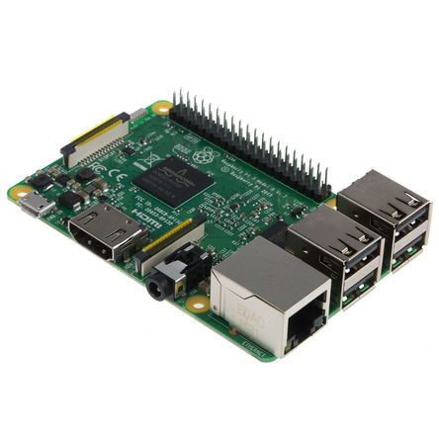
Une « mini » plateforme Linux : Raspberry PI

Slide 34
Caractéristiques
Un ordinateur « complet »
  dans un encombrement minimal
Processeur SoC (System on Chip) qui intègre tout.
  Grossièrement équivalent à un smartphone / tablette
  64 bit 4 coeurs, 1.4 GHz, 1Go de RAM
  Affichage FULL HD et coprocesseur graphique
  Le disque utilise une carte SD
Inteface réseau et Wi-Fi, Bluetooth
Pour moins de 40€

Slide 35
Raspberry partie logiciel
Système Linux (Debian)
  Attention, utiliser les dépôts spécifiques raspberry, le processeur n’est PAS compatible avec les instructions i386 ou x64.
  Ou utiliser le source et recompiler.
L’offre logiciel Linux est la plupart du temps disponible

Slide 36
Raspberry : écosystème
Nombreux périphériques disponibles
Ports entrée – sortie numérique GPIO
  Environnement très semblable au monde Arduino
Ecrans LCD spécifiques
Possibilité d’ajouter une caméra.
  8Mpixel, possibilité de filmer en Full HD

